Slide 1
Kriptografi
Attacking

Slide 2
Brief Explanation
Kriptografi
Menjaga kerahasiaan plainteks
Penyadap berusaha mendapatkan data yang digunakan untuk kegiatan kriptanalisis (cryptanalysis).
Tujuan kriptanalis :
menemukan kelemahan dari sistem kriptografi
menemukan kunci dan mengungkap plainteks.

Slide 3
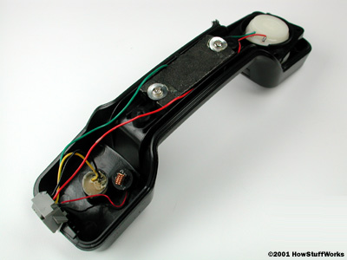
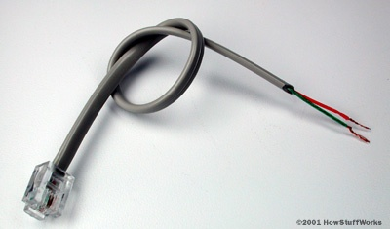
Metode Penyadapan Data
Wiretapping
Penyadap mencegat data yang ditransmisikan pada saluran kabel komunikasi dengan menggunakan sambungan perangkat keras.
cara kerja telepon yang sangat sederhana
Kelemahan wiretaping line telepon :
Harus tahu kapan target menggunakan telepon
Harus tetap pada wiretap untuk mendengarkan pembicaraan target
Sound recorder

Slide 4
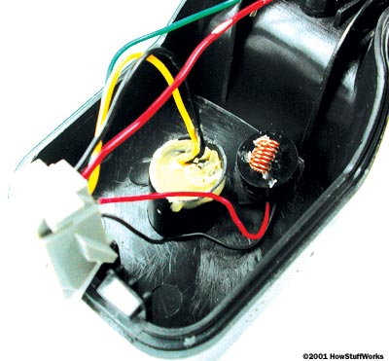
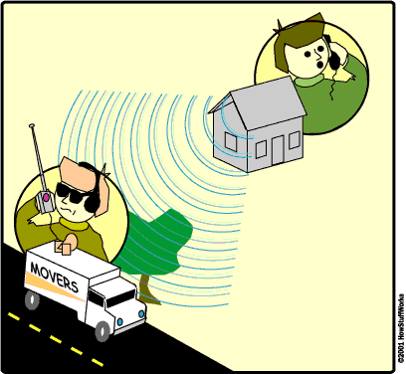
Metode Penyadapan Data
Electromagnetic eavesdropping
Penyadap mencegat data yang ditransmisikan melalui saluran wireless, misalnya radio dan microwave.
Advanced :
Radio receiver (BUG)

Slide 5

Metode Penyadapan Data
Acoustic Eavesdropping.
Menangkap gelombang suara yang dihasilkan oleh suara (eg : VOIP)
John Hopkins University-Baltimore

Slide 6
Jenis Serangan
Exhaustive attack /brute force attack (1)
Percobaan yang dibuat untuk mengungkap plainteks atau kunci dengan mencoba semua kemungkinan kunci (trial and error).
Asumsi yang digunakan:
Kriptanalis mengetahui algoritma kriptografi
Kriptanalis memiliki sebagian plainteks dan chiperteks yang bersesuaian
Plainteks yang diketahui dienkripsikan dengan setiap kemungkinan kunci, dan hasilnya dibandingkan dengan chiperteks yang bersesuaian
Jika chiperteks yang tersedia, didekripsi dengan setiap kemungkinan kunci dan plainteks hasilnya diperiksa apakah mengandung makna,
contoh : PIN dengan 8 karakter,bisa ditembus dengan kombinasi 26 huruf besar,26 huruf kecil dan 10 angka, maka jumlah kunci yang dicoba adalah :
62 x 62 x 62 x 62 x 62 x 62 x 62 x 62 = 62⁸ buah kunci

Slide 7
Jenis Serangan
Exhaustive attack /brute force attack (2)
Secara teori, serangan secara exhaustive ini dipastikan berhasil mengungkap plainteks tetapi dalam waktu yang sangat lama
Solusi :kunci yang panjang dan tidak mudah ditebak
Ukuran kunci | Jumlah kemungkinan kunci | Lama waktu untuk 10⁶ percobaan per detik | Lama waktu untuk 10¹² percobaan per detik
16 bit | 2¹⁶ = 65536 | 32.7 milidetik | 0.0327 mikrodetik
32 bit | 2³² = 4.3 × 10⁹ | 35.8 menit | 2.15 milidetik
56 bit | 2⁵⁶ = 7.2 × 10¹⁶ | 1142 tahun | 10.01 jam
128 bit | 2¹²⁸ = 4.3 × 10³⁸ | 5.4 × 10²⁴ tahun | 5.4 × 10¹⁸ tahun

Slide 8
Jenis Serangan
Analytical Attack / Cryptanalytical Attack
menganalisis kelemahan algoritma kriptografi untuk mengurangi kemungkinan kunci yang tidak mungkin ada
dengan memecahkan persamaan-persamaan matematika yang diperoleh dari definisi suatu algoritma kriptografi yang mengandung peubah-peubah yang merepresentasikan plainteks atau kunci.
Asumsi yang digunakan: kriptanalis mengetahui algoritma kriptografi
Solusi : kriptografer harus membuat algoritma kriptografi yang kompleks sedemikian sehingga plainteks merupakan fungsi matematika dari chiperteks dengan kunci yang cukup kompleks. Tiap kunci merupakan fungsi matematika dari chiperteks dan plainteks yang cukup kompleks.

Slide 9
Basic Cryptanalytic Attacks
Ciphertext-only attack.
Cryptanalyst memiliki ciphertext dari sejumlah pesan yang seluruhnya telah dienkripsi menggunakan algoritma yang sama.
Known-plaintext attack
Cryptanalyst memiliki akses tidak hanya ke ciphertext sejumlah pesan, namun ia juga memiliki plaintext pesan-pesan tersebut.
Chosen-plaintext attack
Cryptanalyst tidak hanya memiliki akses atas ciphertext dan plaintext untuk beberapa pesan, tetapi ia juga dapat memilih plaintext yang dienkripsi.
Adaptive-chosen-plaintext attack
Cryptanalyst tidak hanya dapat memilih plaintext yang dienkripsi, ia pun memiliki kemampuan untuk memodifikasi pilihan berdasarkan hasil enkripsi sebelumnya.
Dalam chosen-plaintext attack, cryptanalyst mungkin hanya dapat memiliki plaintext dalam suatu blok besar untuk dienkripsi;
Dalam adaptive-chosen-plaintext attack ini ia dapat memilih blok plaintext yang lebih kecil dan kemudian memilih yang lain berdasarkan hasil yang pertama, proses ini dapat dilakukannya terus menerus hingga ia dapat memperoleh seluruh informasi.

Slide 10
Basic Cryptanalytic Attacks (2)
Chosen-ciphertext attack
Pada tipe ini, cryptanalyst dapat memilih ciphertext yang berbeda untuk didekripsi dan memiliki akses atas plaintext yang didekripsi.
Chosen-key attack
Cryptanalyst pada tipe penyerangan ini memiliki pengetahuan tentang hubungan antara kunci-kunci yang berbeda.
Rubber-hose cryptanalysis
Pada tipe penyerangan ini, cryptanalyst mengancam, memeras, atau bahkan memaksa seseorang hingga mereka memberikan kuncinya.

Slide 11
Klasifikasi Kesuksesan
Total Break
Penyerang mendapatkan kunci
Global Deduction
Penyerang mendapatkan algoritma yang bisa melakukan dekripsi & enkripsi secara penuh tanpa mengetahui kunci
Local Deduction
Penyerang mendapatkan chiper atau plain tambahan
Informational Deduction
Penyerang mendapatkan entropy dari plain/cipher
Distinguishing algorithm
Penyerang dapat membedakan chiper dengan hasil dari random permutasi

Slide 12
Konklusi
Sebuah algoritma kriptografi dikatakan aman (computationally secure) bila memenuhi tiga kriteria berikut:
Persamaan matematis yang menggambarkan operasi algoritma kriptografi sangat kompleks sehingga algoritma tidak mungkin dipecahkan secara analitik.
Biaya untuk memecahkan chiperteks melampaui nilai informasi yang terkandung di dalam chiperteks tersebut.
Waktu yang diperlukan untuk memecahkan chiperteks melampaui lamanya waktu informasi tersebut harus dijaga kerahasiaannya.
Contoh :untuk panjang kunci 128 bit (7 karakter) Untuk menemukan kunci, setidaknya setengah dari semua kemungkinan kunci yang ada harus dicoba, dan akan menghabiskan waktu 5.4 × 10²⁴ tahun untuk satu juta percobaan per detik. Hal ini tidak mungkin karena umur alam ini saja baru pada orde 10¹¹ tahun.

